Slide 1
T1 题目讲评
胡晋侨

Slide 2
预期得分分布
100分：70人左右
60分：10人左右
<60分：10人左右

Slide 3

实际得分分布
<100：4人
18分钟1血

Slide 4

子任务1
$n,m≤10$
随便爆搜

Slide 5

子任务2
$1≤h_{i}≤2$
显然把1，2间隔排列最优，统计区间内1的数目即可

Slide 6

子任务3
$1≤h_{i}≤3$
还剩1和3的话就用13交替排列，否则用12/23交替排列
统计区间内1，2，3的数目

Slide 7
子任务4
考虑如何将一个区间内的所有数排列使得相邻数差的绝对值之和最大
一个直观的感觉：将所有数排序后，从两端向中间依次取数
但这样不一定能取得最大值：如1 2 3 4，最优方案是3 1 4 2，和为7；但这样取的话只能得到6
但其实已经与最优方案已经非常接近了

Slide 8
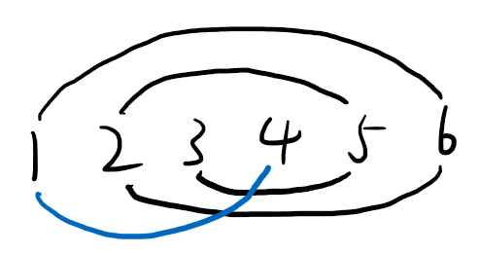
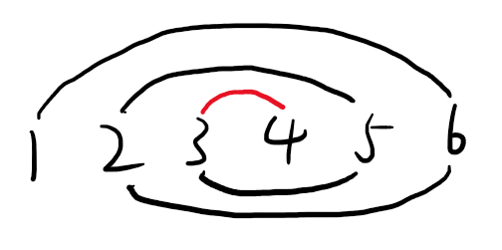

子任务4
继续刚刚的思路，不妨先考虑$n$为偶数的情况
替换这样一条边后，得到的是否就是最优解？

Slide 9
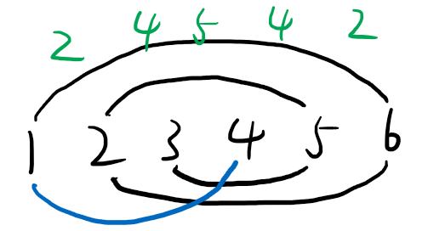
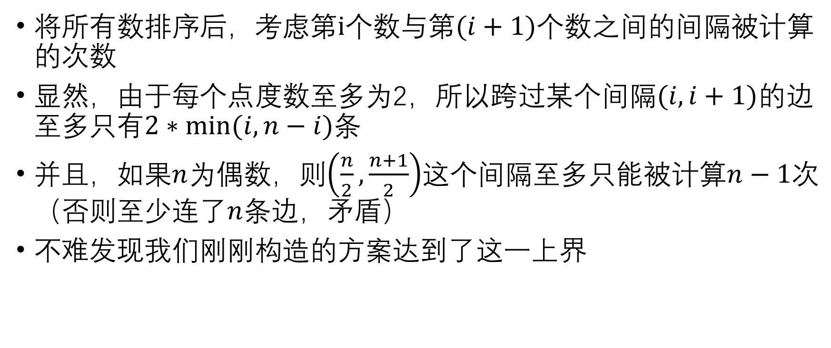
子任务4
将所有数排序后，考虑第$i$个数与第$(i+1)个数$之间的间隔被计算的次数
显然，由于每个点度数至多为2，所以跨过某个间隔$(i,i+1)$的边至多只有$2∗min⁡(i,n−i)条$
并且，如果$n$为偶数，则$\left(\frac{n}{2},\frac{n+1}{2}\right)$这个间隔至多只能被计算$n−1次$（否则至少连了$n$条边，矛盾）
不难发现我们刚刚构造的方案达到了这一上界

Slide 10
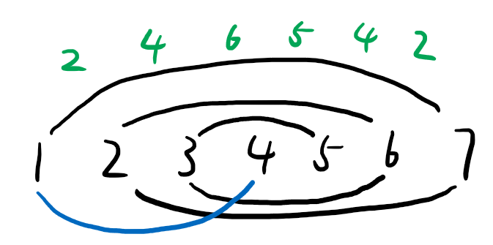
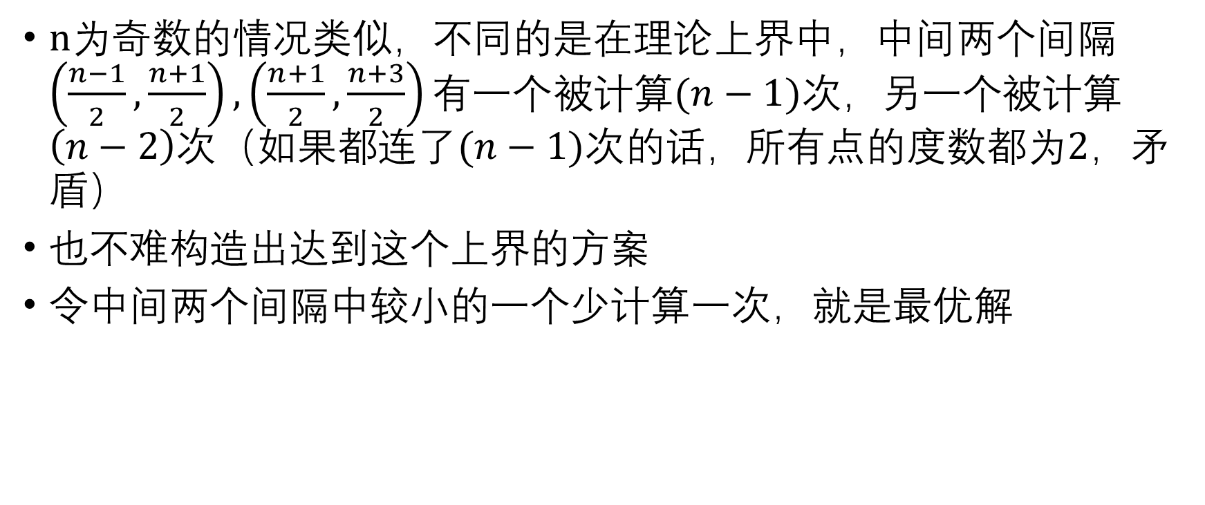
子任务4
$n$为奇数的情况类似，不同的是在理论上界中，中间两个间隔$\left(\frac{n−1}{2},\frac{n+1}{2}\right),\left(\frac{n+1}{2},\frac{n+3}{2}\right)有一个$被计算$(n−1)$次，另一个被计算$\left(n−2\right)次$（如果都连了$(n−1)次$的话，所有点的度数都为$2$，矛盾）
也不难构造出达到这个上界的方案
令中间两个间隔中较小的一个少计算一次，就是最优解

Slide 11

子任务4
于是我们可以对于每次询问暴力排序，计算每个间隔的贡献
时间复杂度$O\left(n^{2}logn\right)$

Slide 12

子任务5
有了刚刚的结论，考虑如何快速计算答案
直观的想法是用平衡树维护所有间隔，再结合莫队计算答案
然而时间复杂度$O\left(n\sqrt{n}\log\left(n\right)\right)$，并不能通过此题

Slide 13
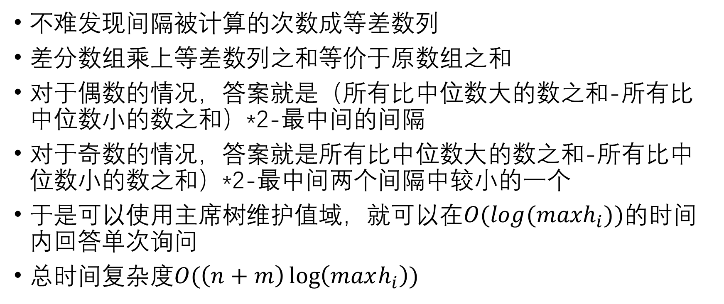
子任务5
不难发现间隔被计算的次数成等差数列
差分数组乘上等差数列之和等价于原数组之和
对于偶数的情况，答案就是（所有比中位数大的数之和-所有比中位数小的数之和）*2-最中间的间隔
对于奇数的情况，答案就是所有比中位数大的数之和-所有比中位数小的数之和）*2-最中间两个间隔中较小的一个
于是可以使用主席树维护值域，就可以在$O(log{(maxh}_{i}))的$时间内回答单次询问
总时间复杂度$O(\left(n+m\right)\log\left(maxh_{i}\right))$

Slide 14
总结
良心签到题
考察了选手构造与证明的能力，以及问题转化的能力
本来想加个带修的。。然后觉得硬套数据结构没啥意义就给删了

